Slide 1
Алгоритм работы с семьей:
согласование индивидуального маршрута сопровождения,
разделение ответственности между семьей и специалистами,
система консилиумов и работа со сложными случаями.
Ресурсный центр помощи приемным семьям с особыми детьми
БФ «Здесь и Сейчас»
Москва, 2020

Slide 2
Алгоритм работы с семьей:
Что нужно семьям?

Slide 3
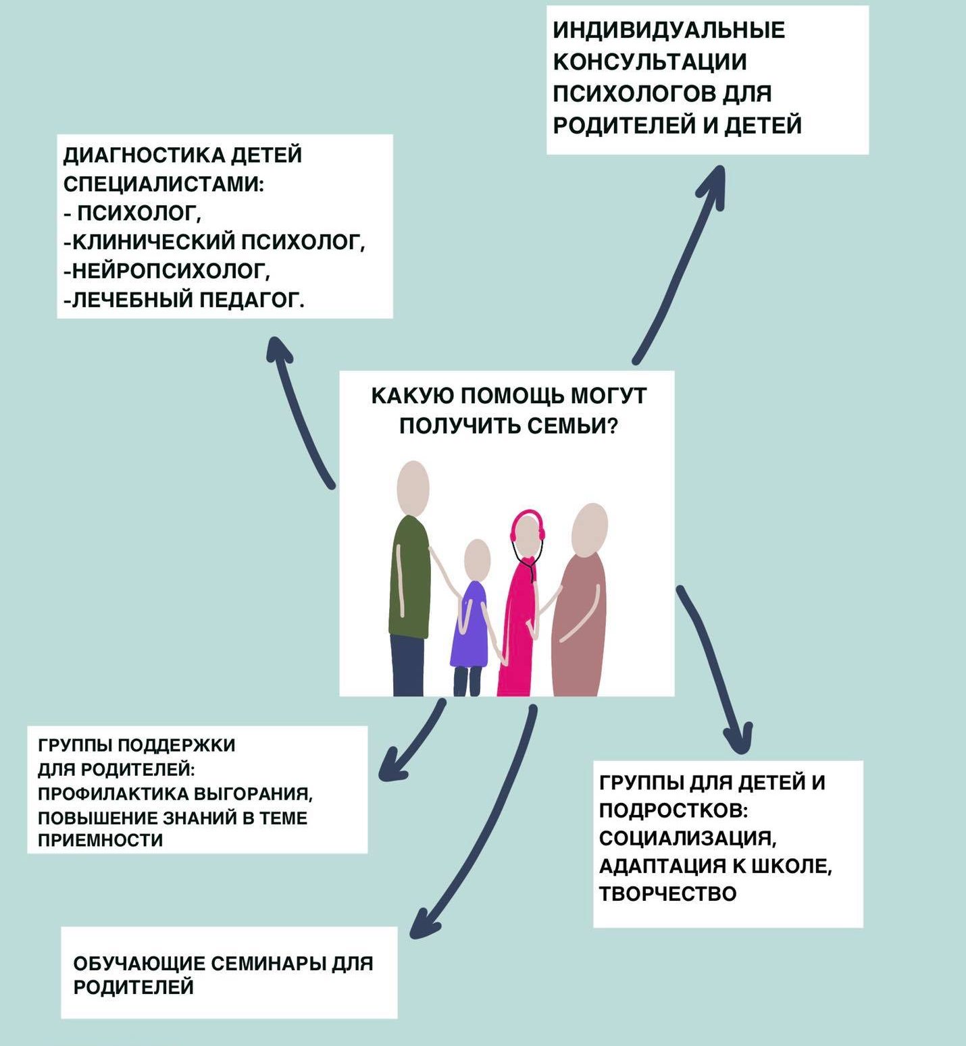
Алгоритм работы с семьей:
Как мы можем помочь?

Slide 4
Алгоритм работы с семьей:
Как строим маршрут?

Slide 5
Алгоритм работы с семьей:
Построение индивидуального маршрута помощи семье
Административная встреча
первичный запрос
сбор анамнеза
Первичное обращение
Консилиум помогающих специалистов
Диагностика
Установочная встреча
согласование ИМПС
Занятия в соответствии с ИМПС
Индивидуальные консультации ребенка
Индивидуальные консультации родителя
Группы для детей
Группы для родителей
Семейные консультации

Slide 6
Алгоритм работы с семьей:
Система консилиумов помогающих специалистов
Позволяет сформулировать проблему семьи и определяет зону ближайщей работы;
Позволяет подобрать подходящего помогающего специалиста (учитывая готовность специалиста) для семьи;
Определяет необходимые условия участия семьи в выходе из кризисной ситуации;
Позволяет регулярно обсуждать семью с разными специалистами, корректировать программу помощи;
Позволяет получить комплексную интервизию со смежными специалистами в сложной и экстренной ситуациях;

Slide 7
Алгоритм работы с семьей:
Индивидуальный маршрут помощи семье
Групповые занятия для ребенка
Индивидуальные c психологом занятия для ребенка
Групповые занятия для ребенка
Групповые занятия для родителя
Индивидуальные с психологом занятия для родителя
Групповые занятия для родителя
Индивидуальные занятия для ребенка
Семинары для родителей
Семинары для родителей
Семинары для родителей

Slide 8
Алгоритм работы с семьей:
Схема работы со сложными случаями
Индивидуальные занятия нейропсихолога с ребенком
Индивидуальные занятия психолога с ребенком
Индивидуальные занятия психолога с родителем
Детско-родительские консультации ребенка и родителя(ей) психологом(ми)
Консультация психиатра

Slide 9
Алгоритм работы с семьей:
Устойчивость терапевтического процесса
Рамка или сеттинг (постоянство времени и места);
Неприрывность (переход к он-лайн методам работы в условиях пандемии);
Длительная терапевтическая работа (особенности работы с травмой);
Интервизионная работа в малых и расширенных группах;
Междисциплинарная методическая поддержка (система консилиумов);
Система групповых супервизий.

Slide 10
Алгоритм работы с семьей:
Вопросы

